Slide 1




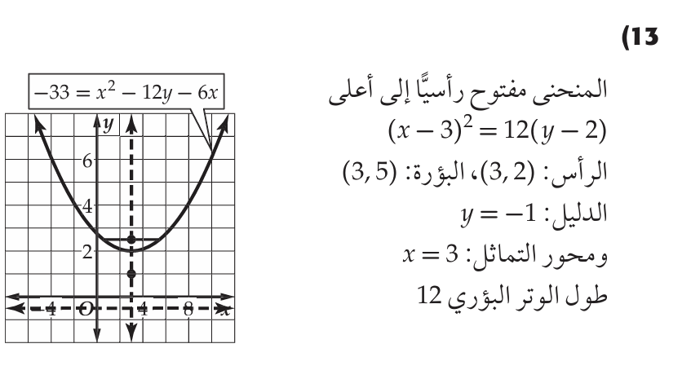
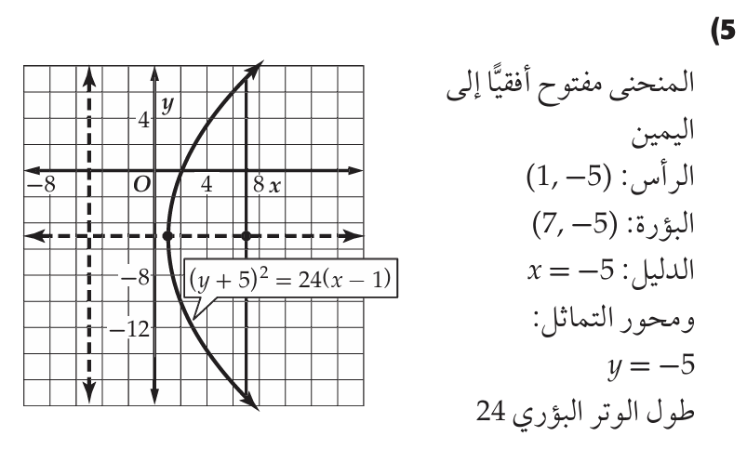
اليوم/ الثلاثاء التاريخ/1446/06/23 الحصة/ الاولى
الموضوع/ القطوع المكافئة
حل الواجب
حل الواجب
مهاراتي
الرئيسية
الرئيسية
التهيئة
جواهر الحارثي @jewelsAlshdaddi
التدريس
التدريب
التقويم
الاغلاق

Slide 2

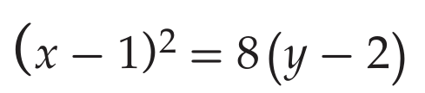


اليوم/ الثلاثاء التاريخ/1446/06/23 الحصة/ الاولى
الموضوع/ القطوع المكافئة
حل الواجب
اختبار قصير
اختبار قصير
التهيئة
جواهر الحارثي @jewelsAlshdaddi
التدريس
التدريب
التقويم
الاغلاق
تقويم تشخيصي
جواهر الحارثي @jewelsAlshdaddi

Slide 3
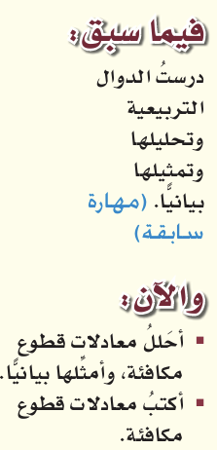
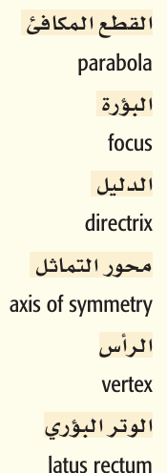
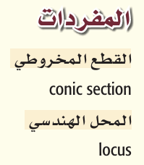
اليوم/ الثلاثاء التاريخ/1446/06/23 الحصة/ الاولى
 | الموضوع/ القطوع المكافئة
حل الواجب
الأهداف الخاصة:
كتابة معادلة القطع المكافئ على الصورة القياسية.
كتابة معادلة القطع المكافئ بمعلومية بعض خصائصه.
كتابة معادلة ممارس منحنى القطع المكافئ.
اختبار قصير
الرئيسية
التهيئة
جواهر الحارثي @jewelsAlshdaddi
التدريس
التدريب
التقويم
الاغلاق

Slide 4
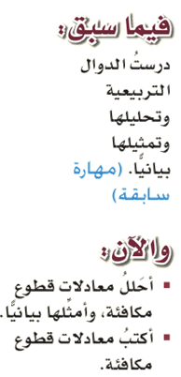
جدول التعلم
الموضوع/
القطوع المكافئة
1446/06/23
ماذا أعرف | ما أريد أن أعرف | ماذا تعلمت
حل الواجب
اختبار قصير
الرئيسية
التهيئة
جواهر الحارثي @jewelsAlshdaddi
الأهداف الخاصة:
كتابة معادلة القطع المكافئ على الصورة القياسية.
كتابة معادلة القطع المكافئ بمعلومية بعض خصائصه.
كتابة معادلة ممارس منحنى القطع المكافئ.
التدريس
التدريب
التقويم
الاغلاق

Slide 5

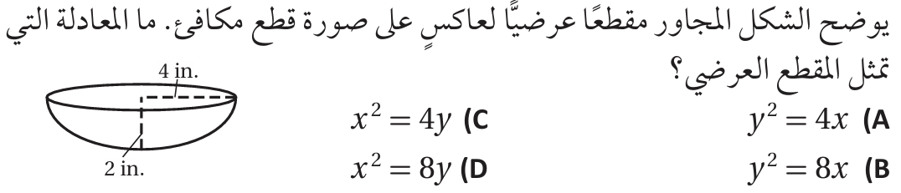

إثراء
الموضوع/
القطوع المكافئة
1446/06/23
حل الواجب
اختبار قصير
الرئيسية
التهيئة
جواهر الحارثي @jewelsAlshdaddi
الأهداف الخاصة:
كتابة معادلة القطع المكافئ على الصورة القياسية.
كتابة معادلة القطع المكافئ بمعلومية بعض خصائصه.
كتابة معادلة ممارس منحنى القطع المكافئ.
التدريس
التدريب
التقويم
الاغلاق
تعلم تعاوني

Slide 6
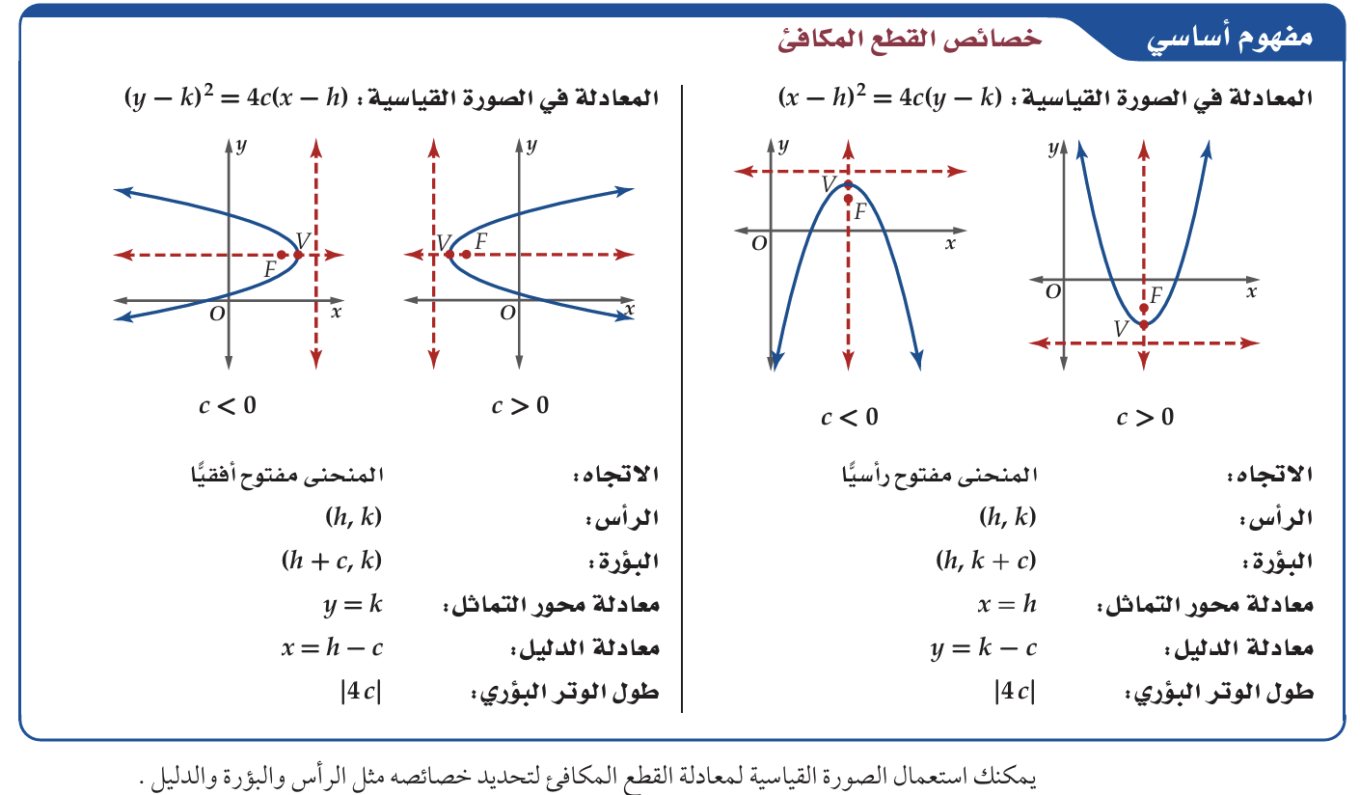
الموضوع/
القطوع المكافئة
1446/06/23
حل الواجب
اختبار قصير
الرئيسية
التهيئة
جواهر الحارثي @jewelsAlshdaddi
الأهداف الخاصة:
كتابة معادلة القطع المكافئ على الصورة القياسية.
كتابة معادلة القطع المكافئ بمعلومية بعض خصائصه.
كتابة معادلة ممارس منحنى القطع المكافئ.
التدريس
التدريب
التقويم
الاغلاق

Slide 7
حل الواجب
الموضوع/
القطوع المكافئة
1446/06/23
اختبار قصير
الرئيسية
التهيئة
جواهر الحارثي @jewelsAlshdaddi
التدريس
الأهداف الخاصة:
كتابة معادلة القطع المكافئ على الصورة القياسية.
التدريب
التقويم
الاغلاق

Slide 8
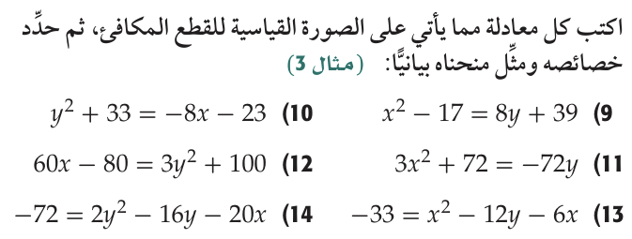

تحقق من فهمك
الموضوع/
القطوع المكافئة
1446/06/23
حل الواجب
اختبار قصير
الرئيسية
التهيئة
جواهر الحارثي @jewelsAlshdaddi
التدريس
الأهداف الخاصة:
كتابة معادلة القطع المكافئ على الصورة القياسية.
التدريب
التقويم
الاغلاق
تعلم ذاتي

Slide 9

تـــدرب
الموضوع/
القطوع المكافئة
1446/06/23
حل الواجب
اختبار قصير
الرئيسية
التهيئة
جواهر الحارثي @jewelsAlshdaddi
التدريس
الأهداف الخاصة:
كتابة معادلة القطع المكافئ على الصورة القياسية.
التدريب
التقويم
الاغلاق
تعلم أقران

Slide 10
تـــدرب
الموضوع/
القطوع المكافئة
1446/06/23
حل الواجب
اختبار قصير
الرئيسية
التهيئة
جواهر الحارثي @jewelsAlshdaddi
التدريس
الأهداف الخاصة:
كتابة معادلة القطع المكافئ على الصورة القياسية.
التدريب
التقويم
الاغلاق
تعلم تعاوني

Slide 11
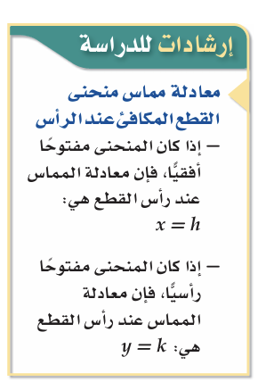
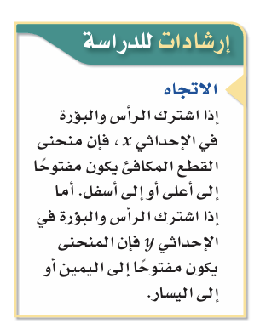
حل الواجب
الموضوع/
القطوع المكافئة
1446/06/23
اختبار قصير
الرئيسية
التهيئة
جواهر الحارثي @jewelsAlshdaddi
التدريس
الأهداف الخاصة:
كتابة معادلة القطع المكافئ بمعلومية بعض خصائصه.
التدريب
التقويم
الاغلاق

Slide 12
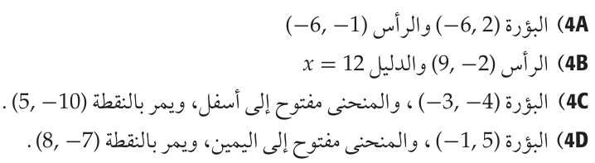
تحقق من فهمك
الموضوع/
القطوع المكافئة
1446/06/23
حل الواجب
اختبار قصير
الرئيسية
التهيئة
جواهر الحارثي @jewelsAlshdaddi
التدريس
الأهداف الخاصة:
كتابة معادلة القطع المكافئ بمعلومية بعض خصائصه.
التدريب
التقويم
الاغلاق
تعلم ذاتي

Slide 13
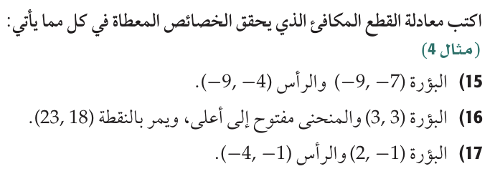
تـــدرب
الموضوع/
القطوع المكافئة
1446/06/23
حل الواجب
اختبار قصير
الرئيسية
التهيئة
جواهر الحارثي @jewelsAlshdaddi
الأهداف الخاصة:
كتابة معادلة القطع المكافئ بمعلومية بعض خصائصه.
التدريس
التدريب
التقويم
الاغلاق
تعلم أقران

Slide 14
تـــدرب
الموضوع/
القطوع المكافئة
1446/06/23
حل الواجب
اختبار قصير
الرئيسية
التهيئة
جواهر الحارثي @jewelsAlshdaddi
الأهداف الخاصة:
كتابة معادلة القطع المكافئ بمعلومية بعض خصائصه.
التدريس
التدريب
التقويم
الاغلاق
تعلم تعاوني

Slide 15
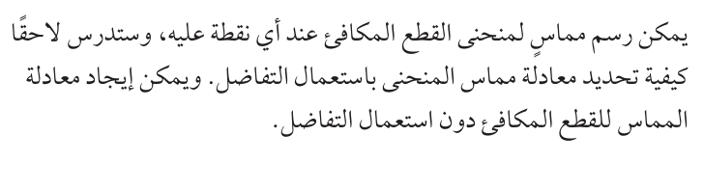
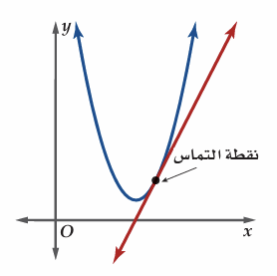
حل الواجب
الموضوع/
القطوع المكافئة
1446/06/23
اختبار قصير
الرئيسية
التهيئة
جواهر الحارثي @jewelsAlshdaddi
التدريس
الأهداف الخاصة:
كتابة معادلة ممارس منحنى القطع المكافئ.
التدريب
التقويم
الاغلاق

Slide 16
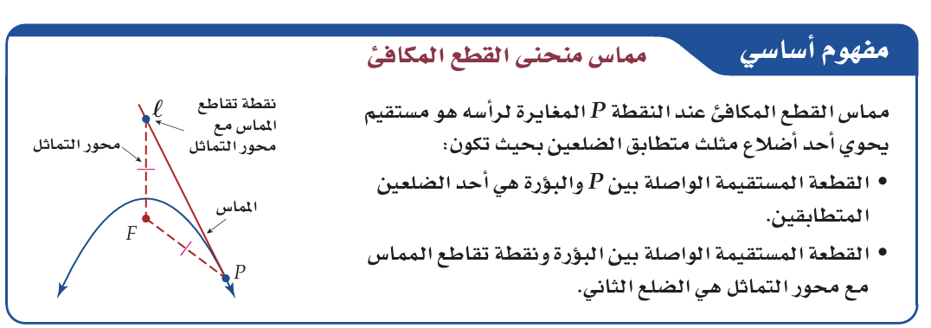
الموضوع/
القطوع المكافئة
1446/06/23
حل الواجب
اختبار قصير
الرئيسية
التهيئة
جواهر الحارثي @jewelsAlshdaddi
الأهداف الخاصة:
كتابة معادلة ممارس منحنى القطع المكافئ.
التدريس
التدريب
التقويم
الاغلاق

Slide 17
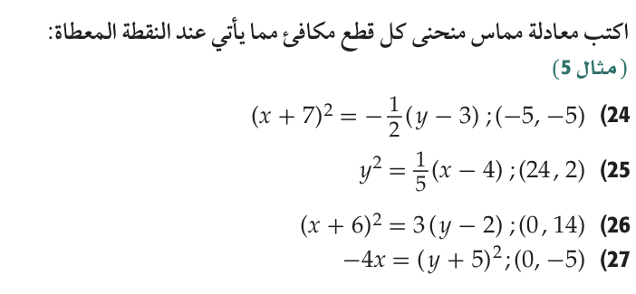
تحقق من فهمك
حل الواجب
الموضوع/
القطوع المكافئة
1446/06/23
اختبار قصير
الرئيسية
التهيئة
جواهر الحارثي @jewelsAlshdaddi
التدريس
الأهداف الخاصة:
كتابة معادلة ممارس منحنى القطع المكافئ.
التدريب
التقويم
الاغلاق
تعلم ذاتي

Slide 18
تـــدرب
حل الواجب
الموضوع/
القطوع المكافئة
1446/06/23
اختبار قصير
الرئيسية
التهيئة
جواهر الحارثي @jewelsAlshdaddi
التدريس
الأهداف الخاصة:
كتابة معادلة ممارس منحنى القطع المكافئ.
التدريب
التقويم
الاغلاق
تعلم أقران

Slide 19
تـــدرب
حل الواجب
الموضوع/
القطوع المكافئة
1446/06/23
اختبار قصير
الرئيسية
التهيئة
جواهر الحارثي @jewelsAlshdaddi
التدريس
الأهداف الخاصة:
كتابة معادلة ممارس منحنى القطع المكافئ.
التدريب
التقويم
الاغلاق
تعلم تعاوني

Slide 20
تحصيلي
الموضوع/
القطوع المكافئة
1446/06/23
حل الواجب
اختبار قصير
الرئيسية
التهيئة
جواهر الحارثي @jewelsAlshdaddi
الأهداف الخاصة:
كتابة معادلة القطع المكافئ على الصورة القياسية.
كتابة معادلة القطع المكافئ بمعلومية بعض خصائصه.
كتابة معادلة ممارس منحنى القطع المكافئ.
التدريس
التدريب
التقويم
الاغلاق
تقويم تشخيصي

Slide 21
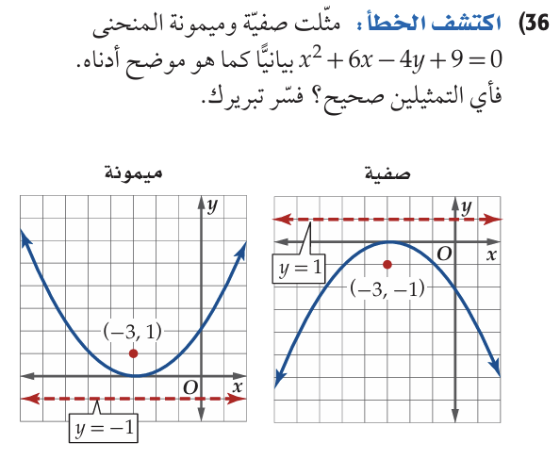
مهارات التفكير العليا
الموضوع/
القطوع المكافئة
1446/06/23
حل الواجب
اختبار قصير
الرئيسية
التهيئة
جواهر الحارثي @jewelsAlshdaddi
الأهداف الخاصة:
كتابة معادلة القطع المكافئ على الصورة القياسية.
كتابة معادلة القطع المكافئ بمعلومية بعض خصائصه.
كتابة معادلة ممارس منحنى القطع المكافئ.
التدريس
التدريب
التقويم
الاغلاق

Slide 22
جدول التعلم
الموضوع/
القطوع المكافئة
1446/06/23
ماذا أعرف | ما أريد أن أعرف | ماذا تعلمت
حل الواجب
اختبار قصير
الرئيسية
التهيئة
جواهر الحارثي @jewelsAlshdaddi
الأهداف الخاصة:
كتابة معادلة القطع المكافئ على الصورة القياسية.
كتابة معادلة القطع المكافئ بمعلومية بعض خصائصه.
كتابة معادلة ممارس منحنى القطع المكافئ.
التدريس
التدريب
التقويم
الاغلاق

Slide 23
الواجب
الموضوع/
القطوع المكافئة
1446/06/23
حل الواجب
21 – 27 – 31
صفحة 52
اختبار قصير
الرئيسية
التهيئة
جواهر الحارثي @jewelsAlshdaddi
الأهداف الخاصة:
كتابة معادلة القطع المكافئ على الصورة القياسية.
كتابة معادلة القطع المكافئ بمعلومية بعض خصائصه.
كتابة معادلة ممارس منحنى القطع المكافئ.
جميلتي:
لا تستسلمي عن المحاولة، ولا تتوقفي عن التعليم لأي سبب
التدريس
التدريب
التقويم
الاغلاق

